Slide 1
Optimizacija upita u MySQL-u
Student: Vladana Stojiljković, br.ind. 1135
Mentor: Doc. dr Aleksandar Stanimirović

Slide 2
Sadržaj
01
02
Uvod
MySQL optimizator
03
Pisanje optimizovanih upita
04
Zaključak

Slide 3
Uvod
01

Slide 4
01.
Šta je optimizacija upita?
02.
Šta je plan izvršenja?
03.
Kako MySQL vrši optimizaciju upita?

Slide 5
MySQL optimizator
02

Slide 6
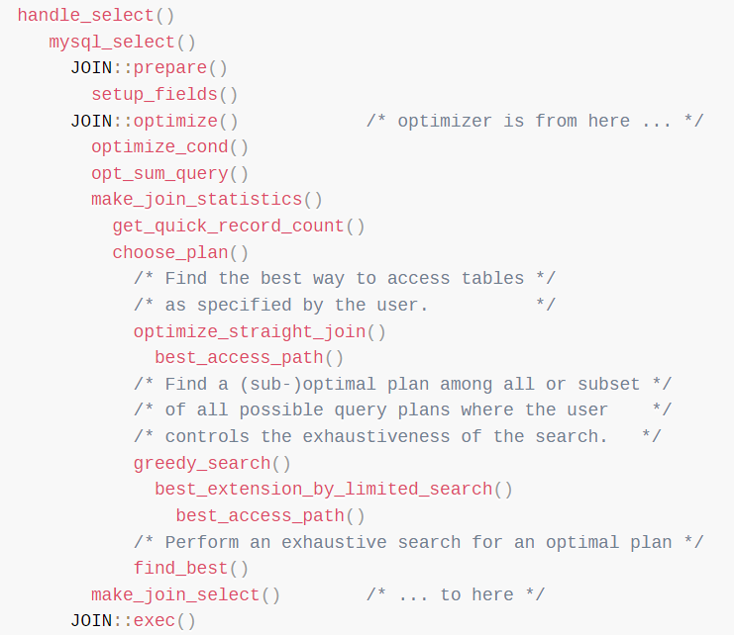
MySQL optimizator
Skup rutina koje određuju optimalan plan izvršenja
Trasa optimizatora i EXPLAIN
Primarne i ostale optimizacije

Slide 7
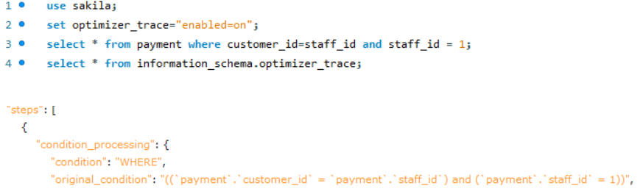
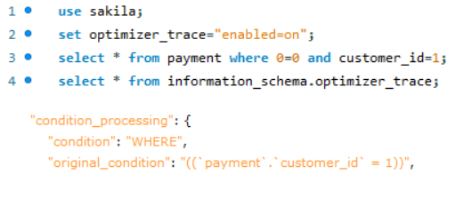
Primarne optimizacije: Konstantne relacije
01
Obrada tranzitivnosti
02
Uklanjanje „mrtvog“koda

Slide 8
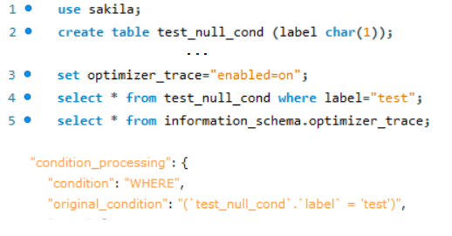
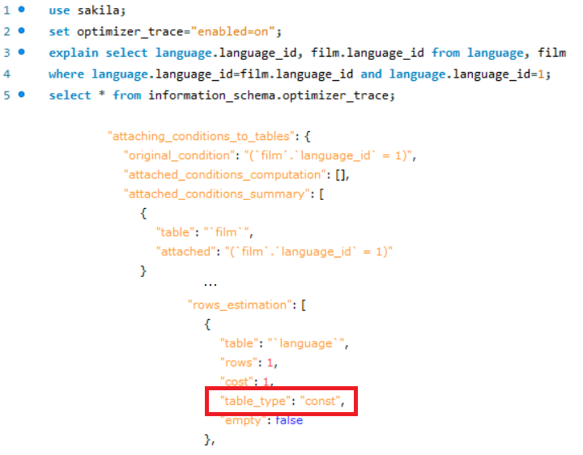
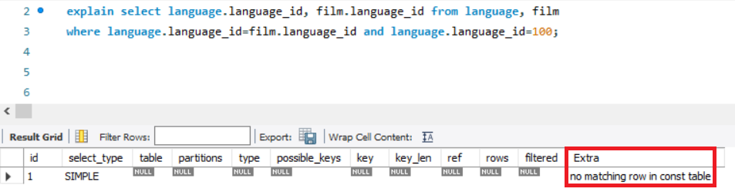
Primarne optimizacije: Konstantne relacije
03
Obrada IS NULL uslova
04
Konstantne tabele

Slide 9
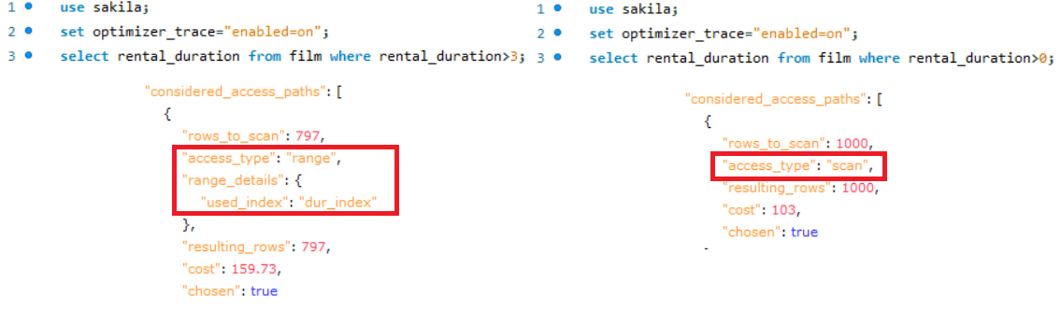
Primarne optimizacije Tipovi pristupa
01
02
Indeksi
Pretraga opsega (range)

Slide 10
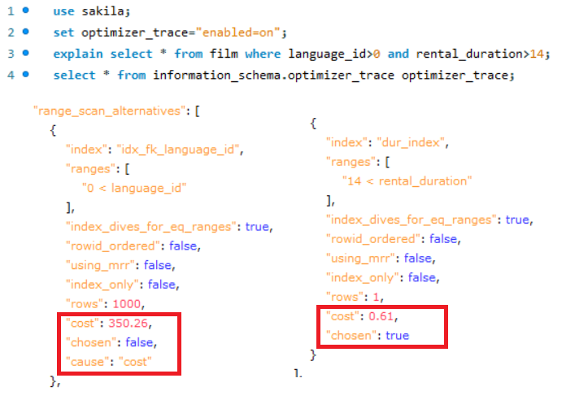
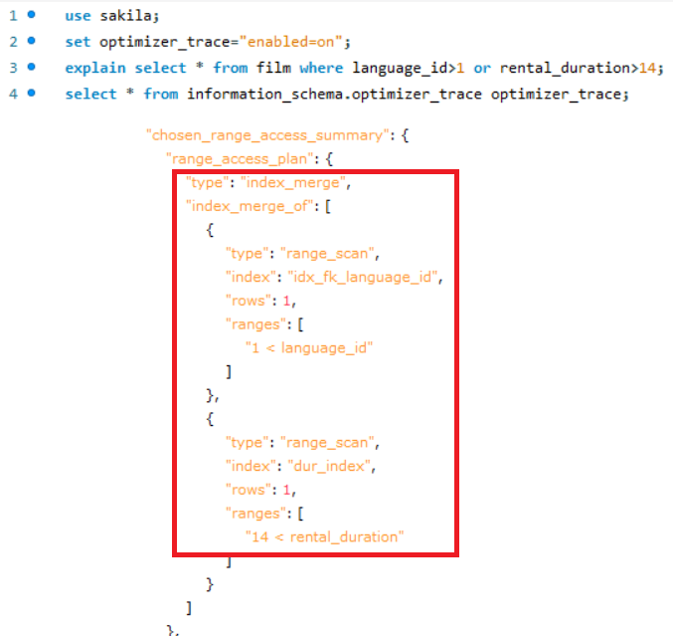
Primarne optimizacije: Tipovi pristupa
03
Spajanje indeksa

Slide 11
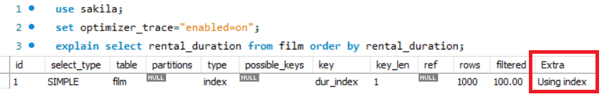
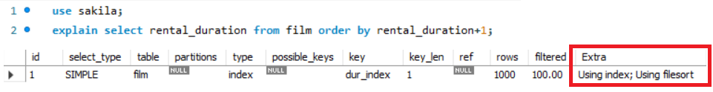
Primarne optimizacije ORDER BY
Mercury is the closest planet to the Sun
Indeksi
Order by
filesort

Slide 12
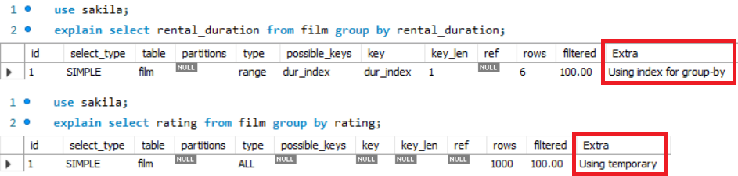
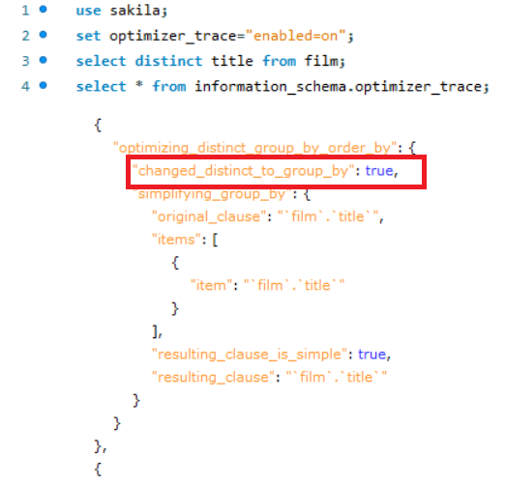
Primarne optimizacije: GROUP BY
01
Privremene tabele i indeksi za grupisanje
02
DISTINCT u GROUP BY

Slide 13
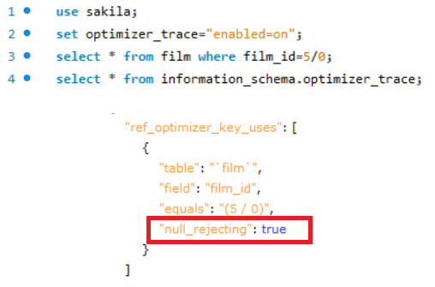
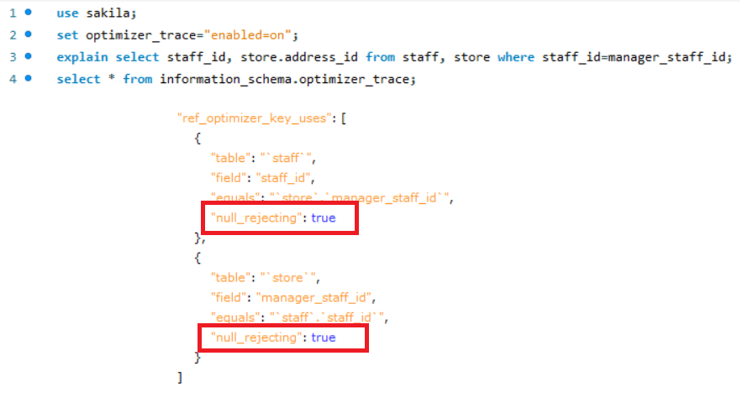
Ostale optimizacije
Rana i kasna obrada NULL vrednosti
Particionisanje

Slide 14
03
Pisanje optimizovanih upita

Slide 15
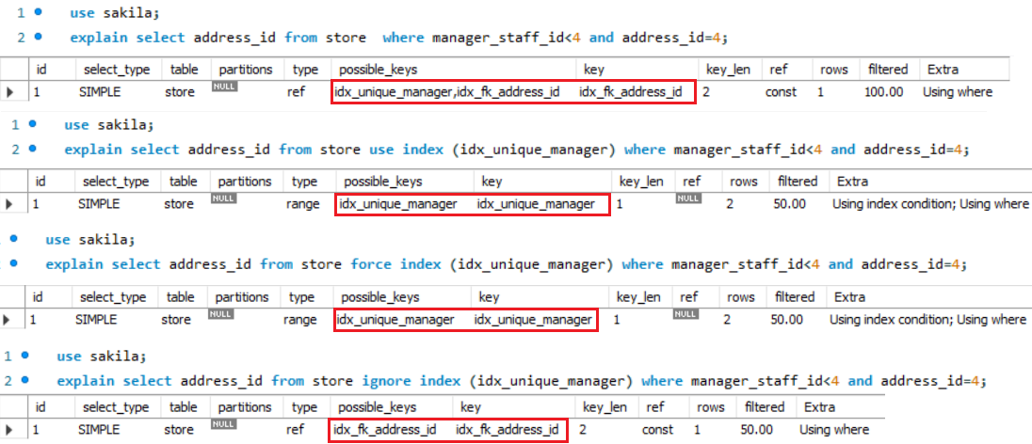
SELECT naredbe
Upotreba indeksa i potiskivanje indeksa
Nametanje korišćenja indeksa optimizatoru

Slide 16
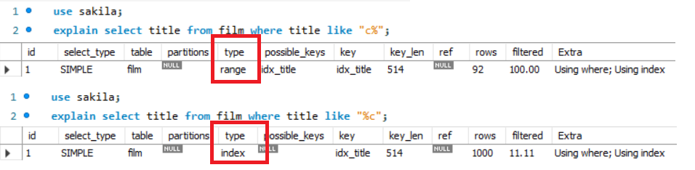
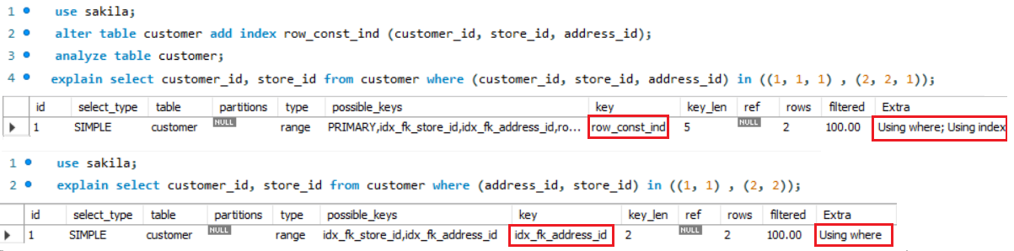
SELECT naredbe-range scan
Džoker karakteri kod LIKE operatora
Row constructor expressions

Slide 17
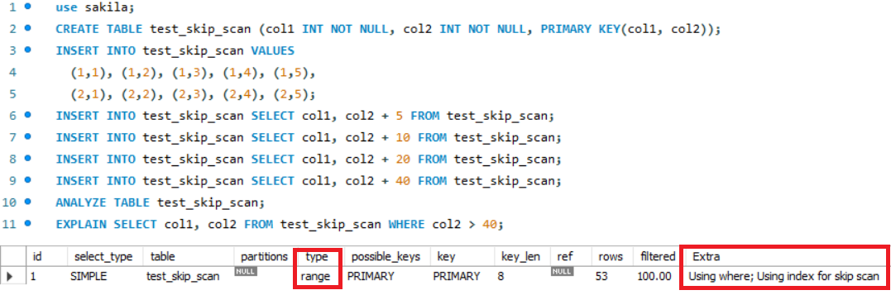
SELECT naredbe-range scan
Skip scan index

Slide 18
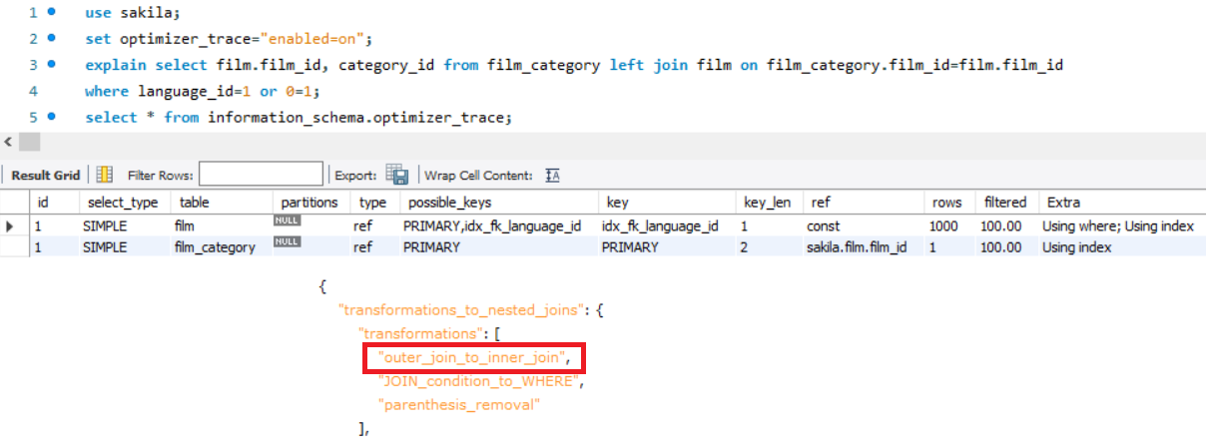
SELECT naredbe – spoljašnji spoj
01
Nemogući (NULL rejected) uslovi
02
Transformacija u unutrašnji spoj

Slide 19
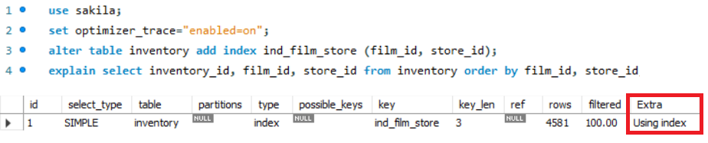
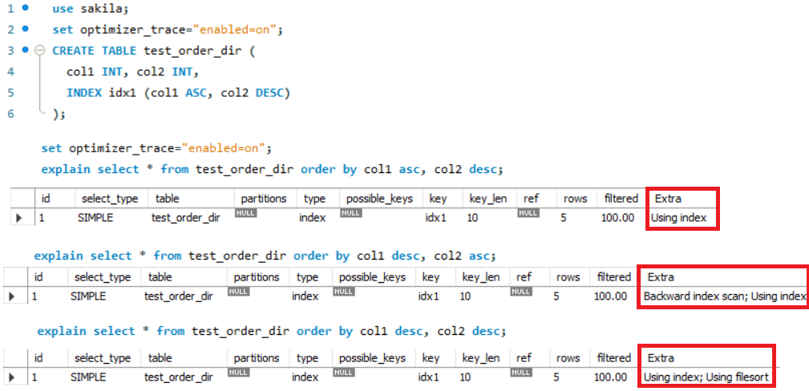
SELECT naredbe – ORDER BY
01
Indeksi i primarni ključ
02
Više kolona u klauzuli

Slide 20
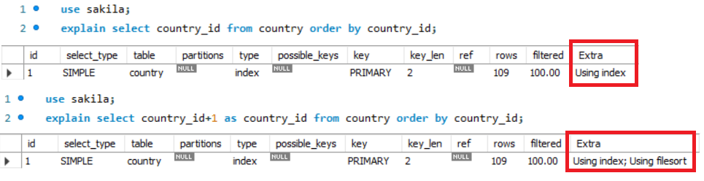
SELECT naredbe – ORDER BY
03
Korišćenje alijasa

Slide 21
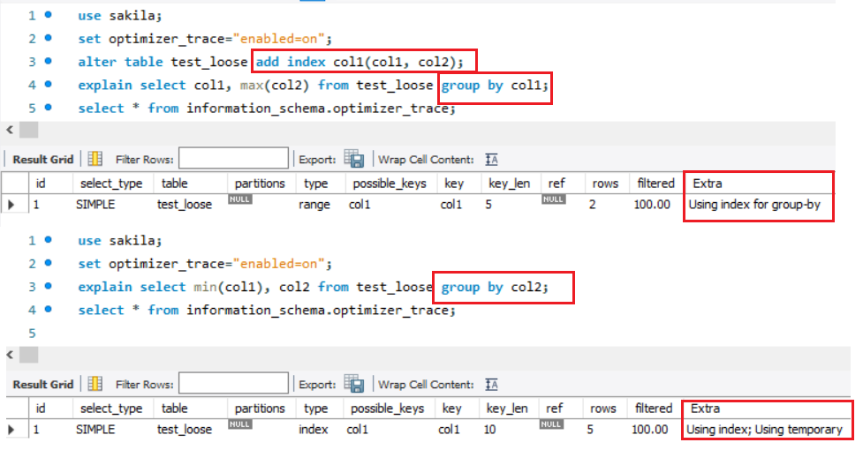
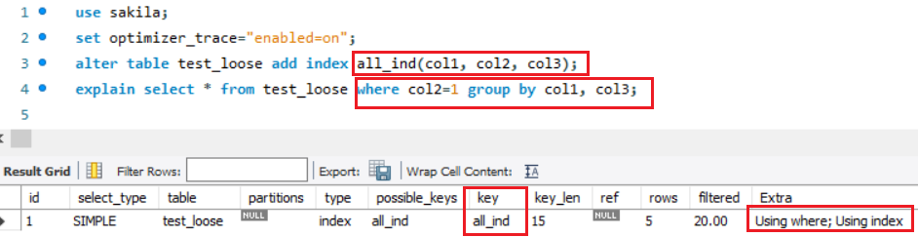
SELECT naredbe – GROUP BY
01
Slobodan indeks (loose scan index)
02
Čvrst indeks (tight scan index)

Slide 22
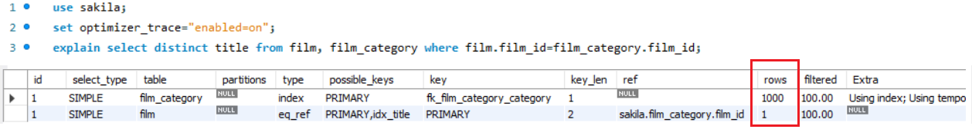
SELECT naredbe – DISTINCT
01
Slično kao kog GROUP BY
02
Odbacivanje tabela koje se ne koriste kod upita s više tabela

Slide 23
INSERT, UPDATE i DELETE naredbe
Učitavanje iz fajla (LOAD DATA)
INSERT s više vrsti vrednosti
Postavljanje veličine bulk bafera
Odlaganje ažuriranja
TRUNCATE umesto DELETE FROM

Slide 24
03
Zaključak

Slide 25
Zaključak
01
02
03
Optimizacija upita poboljšava performanse aplikacije.
MySQL optimizator vrši transformacije na osnovu kojih automatski optimizuje upite.
Na osnovu trase optimizatora i EXPLAIN izlaza, korisnik može da vrši optimizaciju pisanjem upitea koji imaju optimalne planove izvršenja.

Slide 26
Hvala na pažnji!

